Slide 1




ỦY BAN NHÂN DÂN QUẬN HỒNG BÀNG
Trường Tiểu học An Hồng
NHIỆT LIỆT CHÀO MỪNG QUÝ THẦY, CÔ VỀ DỰ GIỜ
Giáo viên dạy: VŨ THỊ LAN
Lớp: 4A2
Môn: Đạo đức

Slide 2


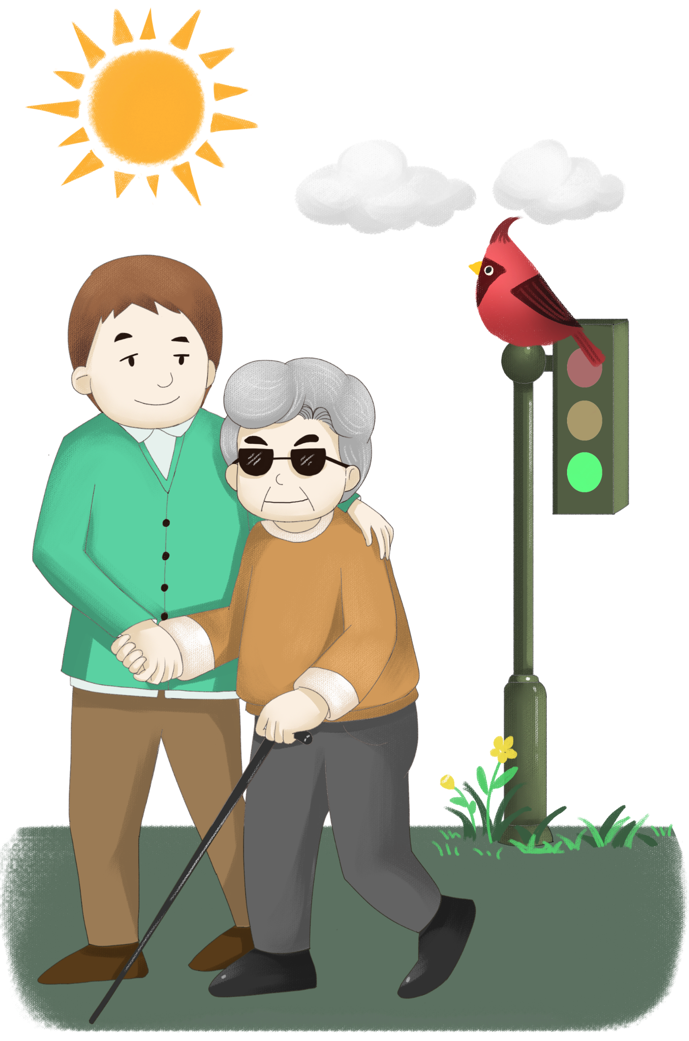

(Tiết 1)

Slide 3





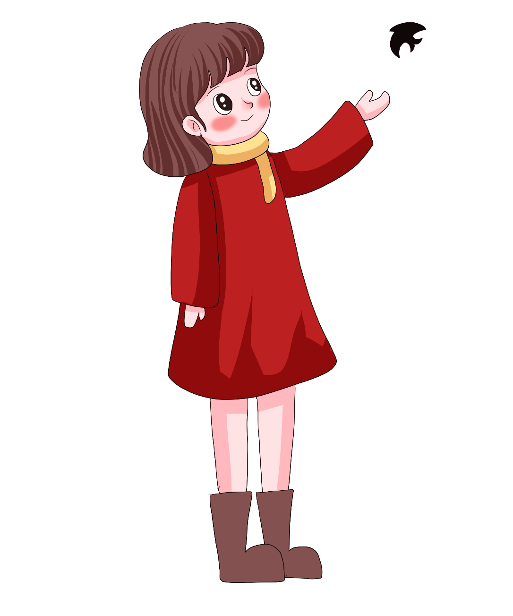






Slide 4












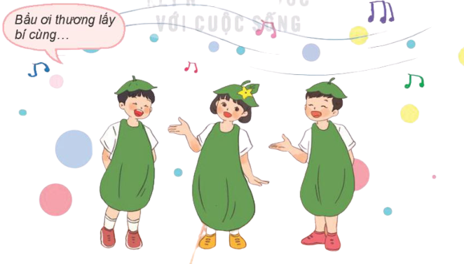


Slide 5

Bài hát nhắn nhủ chúng ta điều gì?
Trong bài hát có câu ca dao nào?

Slide 6


Slide 7



Hoạt động 1: Tìm hiểu người có hoàn cảnh khó khăn cần giúp đỡ.

Slide 8

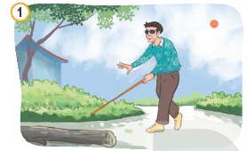
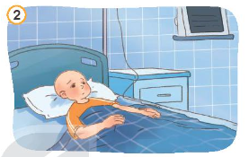

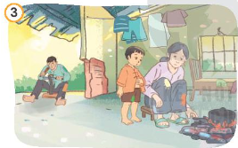
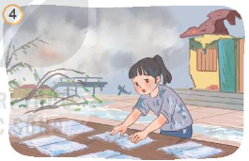
a) Em hãy quan sát tranh và cho biết những người trong tranh đang gặp khó khăn gì?

Slide 9
Người trong tranh gặp khó khăn về thị lực.

Slide 10
Bạn nhỏ gặp khó khăn về sức khỏe.

Slide 11
Những người trong tranh gặp khó khăn về điều kiện kinh tế.

Slide 12
Bạn nhỏ bị lũ lụt cuốn trôi, làm ướt, hỏng sách vở

Slide 13
Hoạt động 2: Tìm hiểu một số biểu hiện của sự cảm thông, giúp đỡ người có hoàn cảnh khó khăn

Slide 14
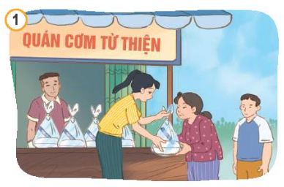
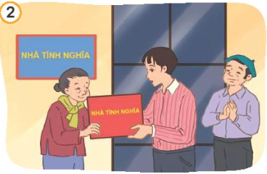
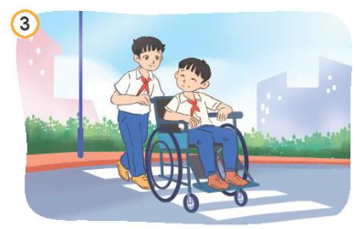
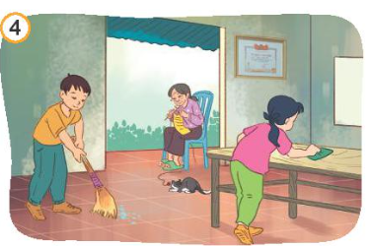
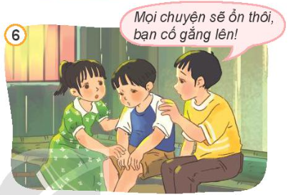
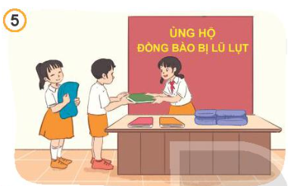
b) Nêu những biểu hiện của sự cảm thông, giúp đỡ người có hoàn cảnh khó khăn trong những bức tranh sau:

Slide 15


Slide 16


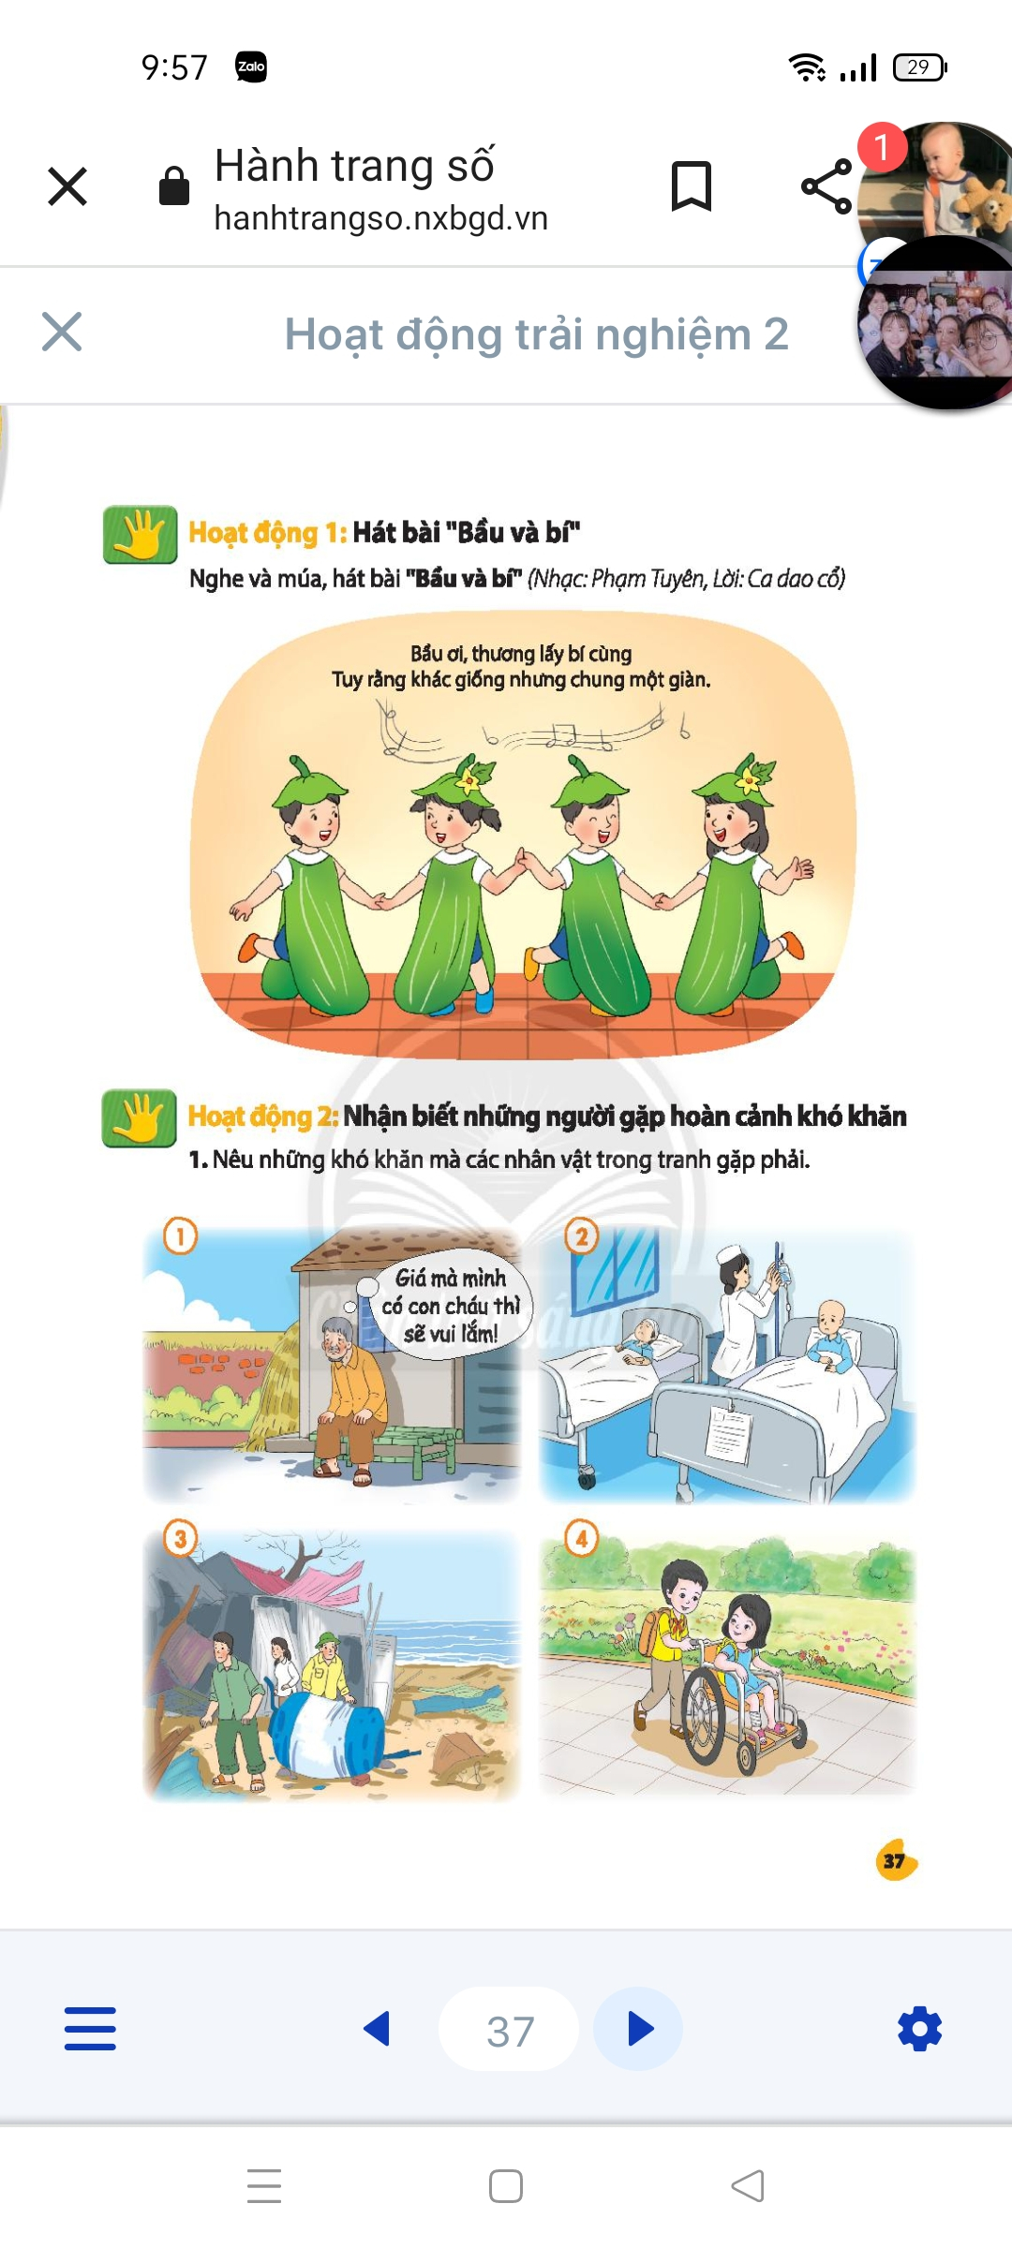



Kể về một người có hoàn cảnh khó khăn

Slide 17


Tên của người đó;
Nơi họ sống;
Những khó khăn mà họ đang gặp;
Những việc mà em có thể làm để giúp họ.

Slide 18


Slide 19
Em hãy tìm những câu ca dao, tục ngữ, bài thơ, bài hát,... nói về sự cảm thông, giúp đỡ con người.

Slide 20



